Slide 1
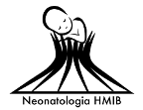
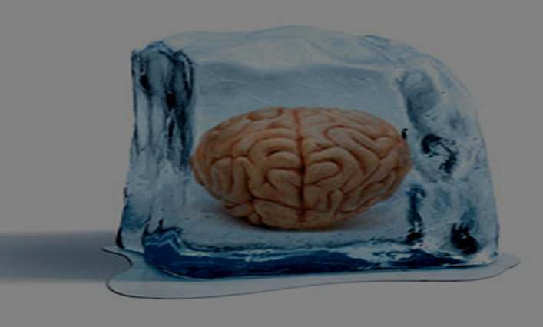
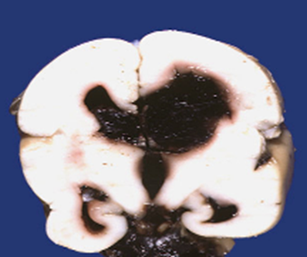
Fatores de risco para hemorragia intraventricular em recém-nascidos a termo asfixiados tratados com hipotermia
Risk factors for intraventricular hemorrhage in term asphyxiated newborns treated with hypothermia.Al Yazidi G, Srour M, Wintermark P.Pediatr Neurol. 2014 Jun;50(6):630-5. doi: 10.1016/j.pediatrneurol.2014.01.054. Epub 2014 Feb 10.PMID: 24731482 Review.
Apresentação: Camila Luz
R5 de Neonatologia do HMIB/SES/DF
Luísa Fischer
R4 DE Neonatologia do HMIB/SES/DF
Coordenação: Nathália Bardal e Paulo R. Margotto
www.paulomargotto.com.br
Brasília, 5 de outubro de 2024

Slide 2
Introdução
A hemorragia intraventricular (HIV) é comum em recém-nascidos prematuros, especialmente nas primeiras 48 horas de vida, porque sua autorregulação cerebral é imatura e os vasos sanguíneos ainda não estão totalmente desenvolvidos e são extremamente frágeis na matriz germinal, onde a HIV se origina.
A HIV também pode se desenvolver em recém-nascidos a termo, mas é muito menos comum do que em recém-nascidos prematuros. Parece se originar dos vasos do plexo coróide no ventrículo lateral ou na camada subependimária. A incidência de HIV detectada por ultrassonografia craniana em lactentes saudáveis assintomáticos a termo é de cerca de 3,5%.

Slide 3
Introdução
A asfixia grave é um dos fatores de risco para HIV em recém-nascidos a termo.
Nos últimos anos, a hipotermia terapêutica surgiu como o único tratamento seguro disponível para prevenir o desenvolvimento de lesões cerebrais hipóxico-isquêmicas e melhorar o resultado a longo prazo em recém-nascidos a termo asfixiados.
No entanto, a hipotermia terapêutica pode causar flutuações no fluxo sanguíneo cerebral, possivelmente colocando o recém-nascido em maior risco de HIV.
A literatura sobre a incidência de HIV no contexto de encefalopatia hipóxico-isquêmica neonatal e hipotermia é escassa.

Slide 4
Introdução
Apresentamos um recém-nascido de 37 semanas de gestação que sofreu asfixia neonatal e que se apresentou inicialmente com encefalopatia hipóxico-isquêmica grave, foi resfriado e então desenvolveu HIV durante o período de reaquecimento após 72 horas de hipotermia
Em seguida, revisamos e discutimos os possíveis fatores de risco para HIV em recém-nascidos a termo asfixiados tratados com hipotermia.

Slide 5
Caso Clínico
Um RN, do sexo masculino, PN de 2.370 g, nasceu por cesariana de emergência com 37 semanas de gestação devido à diminuição dos movimentos fetais nas 24 horas anteriores e a um traçado de CTB não tranquilizador.
Ao nascimento, o bebê estava hipotônico e necessitou de medidas de reanimação agressivas, incluindo VPP, intubação por volta dos 5 minutos de vida, compressão torácica por 5 minutos e duas doses de epinefrina por tubo endotraqueal. Os escores de Apgar foram 0, 0 e 4 aos 1, 5 e 10 minutos, respectivamente.
O pH do cordão umbilical foi de 7,15. Após a reanimação inicial, ele permaneceu hemodinamicamente instável e evoluiu com alta demanda de oxigênio, sendo iniciado óxido nítrico. Apresentou hipotensão, necessitando de expansão volêmica e infusão de dopamina. Houve plaquetopenia inicial, e ele intercorreu com episódios de hipoglicemia, tratados com bolus.
A hipotermia terapêutica foi iniciada por volta de 4 horas de vida, pois seu escore de Sarnat na admissão era moderado (estágio 2) e sua eletroencefalografia de amplitude integrada inicial estava gravemente anormal (Fig. 1).

Slide 6
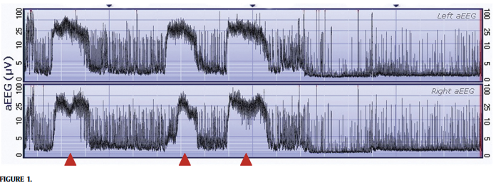
Caso Clínico
Eletroencefalografia integrada de amplitude na admissão e nas horas seguintes. A amplitude de fundo do traçado revelou uma margem inferior<5 mcV e margem superior <10 mcV, compatível com encefalopatia grave. Também foram observados três episódios de convulsões prolongadas. É digno de nota que a amplitude das crises foi relativamente semelhante para ambos os lados. O intervalo entre os dois triângulos azuis no eixo horizontal representa um intervalo de 1 hora.

Slide 7
Caso Clínico
Logo após o início da hipotermia, 3 convulsões foram observadas na eletroencefalografia de amplitude integrada; a amplitude das convulsões era relativamente semelhante em ambos os lados (Figura 1). Assim, o recém-nascido recebeu dose de ataque de fenobarbital (cessando as convulsões) e foi iniciada a dose de manutenção.
Nos dias subsequentes ao tratamento com hipotermia, a eletroencefalografia de amplitude integrada permaneceu gravemente anormal (Figura 2); não foram observados episódios clínicos ou eletrográficos adicionais de convulsões.

Slide 8
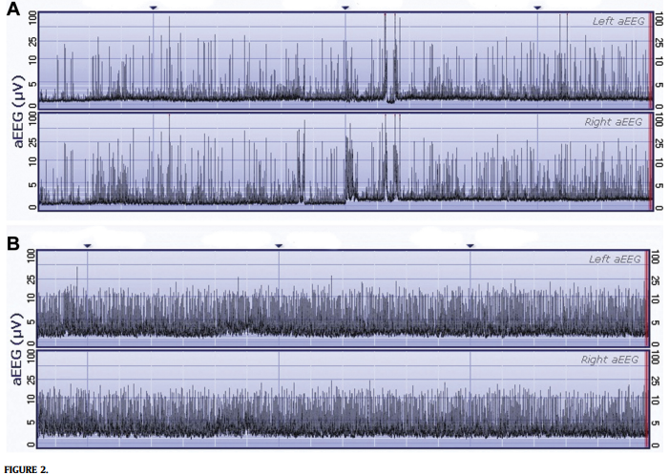
Eletroencefalografia integrada em amplitude durante o tratamento de hipotermia (A) no 1º dia de vida e (B) no 2º dia de vida. A amplitude de fundo de o traçado permaneceu compatível com uma encefalopatia grave. Explosões periódicas de atividade elétrica de alta voltagem (picos) aumentaram desde o primeiro dia de vida até 2º dia de vida. Não são visíveis episódios claros de convulsões. O intervalo entre os dois triângulos azuis no eixo horizontal representa um intervalo de 1 hora.

Slide 9
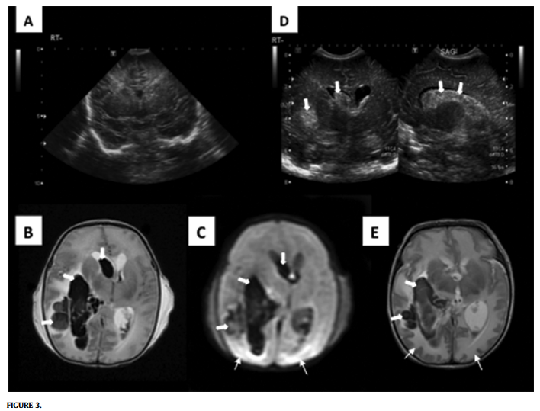
Uma ultrassonografia de transfontanela realizada no segundo dia de vida não revelou sinais de hemorragia intraventricular ou intraparenquimatosa (Figura 3).
Imagens durante os primeiros 10 dias de vida. (A) Uma ultrassonografia de crânio realizada no 2º dia de vida não revelou sinais de lesão intraventricular ou intraparenquimatosa hemorragia. (B e C)
Uma ressonância magnética cerebral realizada no 5º dia de vida revelou uma grande lesão intraventricular direita e parieto-occipital hemorragia parenquimatosa (setas grossas) com alguma extensão para o ventrículo esquerdo, que estava associada a alguma dilatação dos ventrículos e deslocamento da linha média. Havia zonas infartadas nas áreas posteriores bilaterais da bacia hidrográfica (setas finas). (D)
Uma ultrassonografia de cabeça repetida no 7º dia de vida confirmou a hemorragia (setas grossas) e a hidrocefalia e o desvio da linha média. (E)
Uma repetição da ressonância magnética no 10º dia de vida revelou os infartos cerebrais nas áreas das bacias hidrográficas; nenhuma lesão adicional foi observada. Não houve progressão da hidrocefalia e desvio da linha média.

Slide 10
Caso Clínico
O RN mantinha necessidade de expansões volêmicas, infusão de dopamina, dobutamina e hidrocortisona para manter a pressão arterial adequada.
Um ecocardiograma confirmou disfunção cardíaca e hipertensão pulmonar persistente. Seu estado hemodinâmico melhorou lentamente; os inotrópicos foram descontinuados no terceiro dia de vida, antes do início do período de reaquecimento.
Durante a hipotermia, o paciente apresentou outros episódios de hipoglicemia, que foram resolvidos com o aumento da TIG.
Ele também apresentou sinais clínicos de sangramento, associados à coagulopatia e trombocitopenia, necessitando de transfusões de concentrado de hemácias, plaquetas, plasma fresco congelado e crioprecipitado.
Após a conclusão da hipotermia de 72 horas, o reaquecimento foi iniciado de acordo com o protocolo padrão, ou seja, o recém-nascido foi reaquecido lentamente para 36,5 °C, com um aumento gradual da temperatura da manta ajustada de 0,5 °C por hora.
Uma hora após o início do reaquecimento, episódios de convulsões tornaram-se evidentes na eletroencefalografia de amplitude integrada, e a amplitude das convulsões foi sempre maior no lado direito (Figura 4).

Slide 11
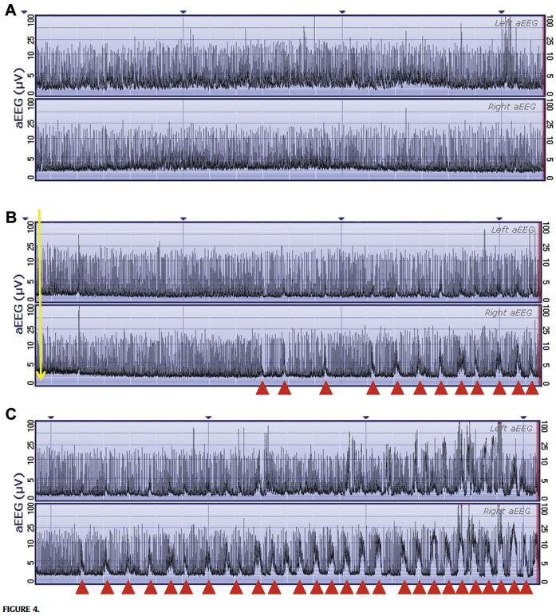
Eletroencefalografia integrada de amplitude imediatamente antes e durante o período de reaquecimento. (A) representa as 3 horas antes do reaquecimento, (B) representa as primeiras 3 horas de reaquecimento e (C) representa as últimas 3 horas de reaquecimento.
O início do reaquecimento está destacado com a seta amarela. A amplitude de fundo do traçado permaneceu compatível com uma encefalopatia grave. Logo após o início do período de reaquecimento, episódios de convulsões (triângulo vermelho) tornaram-se aparentes e cada vez mais numerosos à medida que o reaquecimento progredia. É digno de nota que a amplitude das crises foi sempre maior no lado direito. O intervalo entre os dois triângulos azuis no eixo horizontal representa um intervalo de 1 hora.

Slide 12
Caso Clínico
Concomitantemente, o recém-nascido começou a ter convulsões clínicas, associadas a episódios de dessaturação, rigidez à esquerda com movimentos clônicos. Esses episódios tornaram-se mais frequentes à medida que o reaquecimento progredia (Figura 4). Outra dose de ataque de fenobarbital foi administrada, e levetiracetam e topiramato foram adicionados, mas as convulsões persistiram apesar desses tratamentos. Uma infusão de midazolam foi iniciada e, após 24 horas, as convulsões cessaram.

Slide 13
Caso Clínico
Uma ressonância magnética do cérebro, realizada no quinto dia de vida, incluindo imagens convencionais (ou seja, imagens ponderadas em T1 e T2 e imagens ponderadas por difusão) e uma venografia por ressonância magnética, revelou uma hemorragia intraventricular (HIV) do lado direito, com extensão para o parênquima parieto-occipital direito e o ventrículo esquerdo (Figura 3). Possíveis zonas infartadas nas áreas limítrofes bilaterais foram observadas, mas não havia trombose sinovenosa.

Slide 14
Caso Clínico
Uma ressonância magnética repetida no décimo dia de vida, incluindo imagens convencionais, confirmou a hemorragia e os infartos cerebrais nas áreas limítrofes; nenhuma lesão adicional foi observada.
O óxido nítrico foi descontinuado no oitavo dia de vida, e o recém-nascido foi extubado no 13º dia de vida para ar ambiente.
A hidrocortisona foi interrompida no nono dia de vida.
Sua contagem de plaquetas permaneceu baixa durante o período de reaquecimento, mas ele foi transfundido em uma tentativa de manter um nível dentro dos limites normais. Sua contagem de plaquetas se estabilizou por volta do décimo dia de vida, sem necessidade de transfusões adicionais.
Sua coagulação permaneceu alterada durante o reaquecimento, mesmo com correções ativas realizadas; o coagulograma normalizou no quinto dia de vida.
O recém-nascido desenvolveu hidrocefalia progressiva pós-hemorrágica e necessitou da inserção de uma derivação ventrículo-peritoneal no 19º dia de vida.

Slide 15
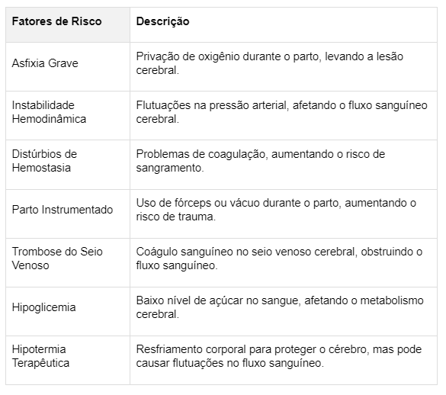
Discussão
O RN teve um curso perinatal complicado, que acabou levando à HIV que foi reconhecida durante a fase de reaquecimento. Ele apresentou diversos fatores de risco que o colocaram em maior risco de desenvolver HIV (Tabela).

Slide 16
Discussão
A asfixia grave é um dos fatores de risco descritos para HIV em recém-nascidos a termo.
A asfixia é um processo evolutivo iniciado pelo insulto hipóxico-isquêmico inicial levando à diminuição do fluxo sanguíneo para o cérebro (lesões primárias), seguido pela restauração do fluxo sanguíneo no cérebro lesionado e o início de uma cascata de vias.
A asfixia está associada à autorregulação cerebral prejudicada. Além disso, a lesão hipóxico-isquêmica cerebral pode causar um aumento da fragilidade do tecido cerebral que pode potencialmente levar à transformação hemorrágica do tecido se ocorrer flutuação da pressão arterial ou do fluxo sanguíneo cerebral.

Slide 17
Discussão
Os fatores de risco associados ao paciente foram instabilidade hemodinâmica, trombocitopenia (com a menor contagem de plaquetas em 65 109 células/L no dia 5 de vida) e coagulopatia (com a maioria dos testes de coagulação anormais no dia 1 de vida).
Recém-nascidos asfixiados podem encontrar complicações como função cardíaca deprimida, hipotensão, hipertensão pulmonar persistente, hipocapnia ou hipercapnia, insuficiência multiorgânica e coagulopatia e trombocitopenia, que os colocam em risco aumentado de sangramento (incluindo HIV).
Em nosso paciente, a instabilidade hemodinâmica e a coagulopatia já estavam presentes durante o tratamento de hipotermia e não pioraram durante o período de reaquecimento.

Slide 18
Discussão
O paciente também apresentou episódios de hipoglicemia (com o menor nível de açúcar no sangue em 1,1 mmol/L no primeiro dia de vida).
A associação entre HIV e hipoglicemia permanece obscura.
Normalmente, a hipoglicemia está associada à lesão da substância branca parietal posterior. Novamente, essas lesões podem causar uma fragilidade aumentada do tecido cerebral que poderia potencialmente levar à transformação hemorrágica do tecido se outros fatores de risco estiverem concomitantemente associados.

Slide 19
Discussão
Hipotermia terapêutica e reaquecimento também podem ter colocado o paciente em risco de HIV ao causar flutuações do fluxo sanguíneo cerebral.
Acredita-se que a redução da temperatura corporal diminua o fluxo sanguíneo cerebral, mas o reaquecimento deve trazê-lo de volta à faixa normal. No entanto, em recém-nascidos asfixiados, essas alterações de perfusão podem ser ainda mais complicadas, conforme demonstrado pela hiperperfusão já se desenvolvendo durante a hipotermia em recém-nascidos asfixiados com lesão hipóxico-isquêmica cerebral.
Além disso, a hipotermia terapêutica também é conhecida por causar função cardíaca deprimida, hipotensão e algumas perturbações dos testes de coagulação, incluindo um prolongamento do tempo de sangramento.
O processo de reaquecimento normalmente causa vasodilatação periférica, o que aumenta o volume sanguíneo intravascular e frequentemente leva à hipotensão.

Slide 20
Discussão
Uma incompatibilidade entre o fornecimento de oxigênio e o consumo de oxigênio foi demonstrada durante o reaquecimento.
Entre os ensaios de hipotermia, o grupo de estudo de hipotermia corporal total é o único a examinar especificamente a associação entre hemorragia intracraniana e hipotermia no contexto de encefalopatia hipóxico isquêmica neonatal, e a incidência relatada de 39% em recém-nascidos hipotérmicos não foi significativamente diferente da incidência de 31% em recém-nascidos normotérmicos.
No entanto, o grupo de estudo de hipotermia corporal total não forneceu os detalhes sobre a hemorragia intracraniana relatada; eles apenas mencionaram que 85% eram subdurais e não comentaram sobre HIV.

Slide 21
Discussão
Outros fatores de risco associados relatados para HIV em recém-nascidos a termo incluem parto traumático, parto instrumental e trombose do seio venoso. O paciente nasceu por cesárea de emergência. Sua imagem não revelou trombose do seio venoso.

Slide 22
Conclusão
Concluindo, vários fatores estavam presentes em no paciente para colocá-lo em risco de HIV, ou seja, asfixia grave, instabilidade hemodinâmica, distúrbios de hemostasia e hipoglicemia.
Hipotermia e reaquecimento também podem ter contribuído, causando flutuações no fluxo sanguíneo cerebral.
Estudos adicionais com um número maior de pacientes são necessários para examinar mais detalhadamente a incidência, o momento e a fisiopatologia da IVH em recém-nascidos asfixiados a termo tratados com hipotermia.

Slide 23
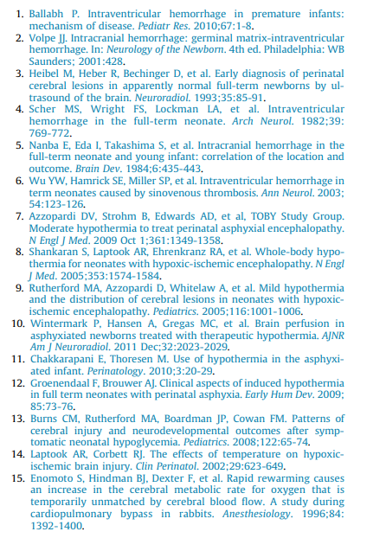
References

Slide 24


NOTA DO EDITOR DA PÁGINA NEONATAL WWW.PAULOMARGOTTO.COM.BR DR. PAULO R. MARGOTTO. VEJAM TAMBÉM!
Drs. Nathalia Bardal, Paulo R. Margotto, Camila eLuisa Fischer (20/9/2024)

Slide 25
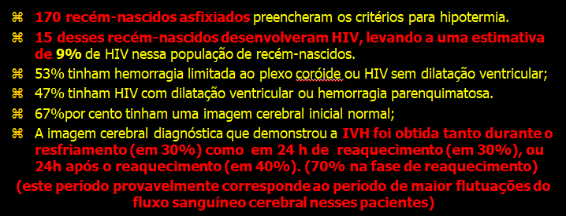
Hemorragia intraventricular nos recém-nascidos asfixiados tratados
com hipotermia: incidência, tempo e fatores de risco
Intraventricular hemorrhage in asphyxiated newborns treated with hypothermia: a look into incidence, timing and risk factors.Al Yazidi G, Boudes E, Tan X, Saint-Martin C, Shevell M, Wintermark P.BMC Pediatr. 2015 Aug 28;15:106. doi: 10.1186/s12887-015-0415-7.PMID: 26315402 Free PMC article. Artigo Livre! Canada

Slide 26
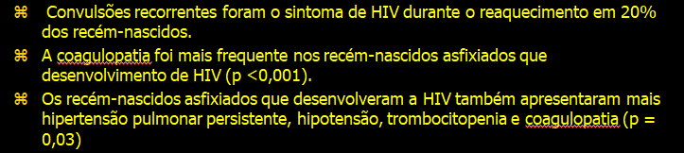
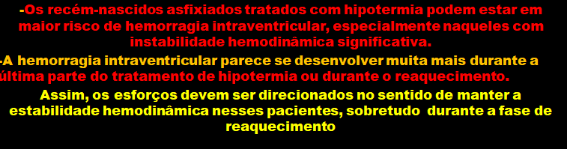

Slide 27
E... Quanto ao lactato na Hipotermia Terapêutica

Slide 28
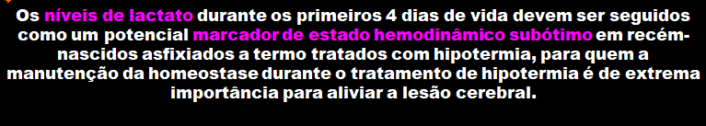
Aumento secundário dos níveis de lactato em recém-nascidos asfixiados durante tratamento de hipotermia: reflexo de hemodinâmica subótima (série de casos e revisão da literatura)
Secondary Increase of Lactate Levels in Asphyxiated Newborns during Hypothermia Treatment: Reflect of Suboptimal Hemodynamics (A Case Series and Review of the Literature).
Al Balushi A, Guilbault MP, Wintermark P.AJP Rep. 2016 Mar;6(1):e48-58. doi: 10.1055/s-0035-1565921. Epub 2015 Oct 28.PMID: 26929870 Free PMC article. Artigo Livre! Canada
E agora em 2024...

Slide 29

Níveis de lactato no sangue durante hipotermia terapêutica
e resultado do neurodesenvolvimento ou morte aos 18-24
meses de idade em neonatos com encefalopatia
hipóxico-isquêmica moderada e grave
Blood Lactate Levels during Therapeutic Hypothermia and Neurodevelopmental Outcome or Death at 18-24 Months of Age in Neonates with Moderate and Severe Hypoxic-Ischemic Encephalopathy.
Boerger W, Mozun R, Frey B, Liamlahi R, Grass B, Brotschi B.Neonatology. 2024 Jun 7:1-10. doi: 10.1159/000538879. Online ahead of print.PMID: 38852586. Artigo Livre!
Realizado por Paulo R. Margotto
A maioria dos neonatos cujo lactato sanguíneo diminuiu ≤ 2 mmol/L nas primeiras 96 horas de vida teve um resultado do neurodesenvolvimento favorável aos 18–24 meses de idade. Isso sugere que o lactato sanguíneo pode desempenhar um papel importante em modelos de predição que avaliam o resultado do neurodesenvolvimento a longo prazo após encefalopatia hipóxico-isquêmica e tem a vantagem de ser um parâmetro não caro que está prontamente disponível à beira do leito e pode ser medido de forma fácil e frequente. O lactato sanguíneo é um biomarcador geralmente disponível à beira do leito em UTINs, fácil e rápido de medir. A hiperlactatemia foi definida como um valor de lactato >2 mmol/L. Neste estudo, dois terços dos neonatos com EHI moderada ou grave tiveram um resultado do neurodesenvolvimento l favorável aos 18–24 meses de idade. Esses neonatos apresentaram níveis iniciais e máximos de lactato sanguíneo mais baixo durante a HT do que neonatos com resultado desfavorável. A hiperlactatemia ASSOCIOU-SE a uma maior incidência de convulsões eletrográficas e correlacionada com a gravidade da encefalopatia (também demonstrada na era pré-HT. Tem sido demonstrado que lactato cerebral seria elevado em regiões de lesão cerebral com uma forte correlação entre lactato sérico e lactato cerebral nos gânglios da base, tálamo e região da substância cinzenta em neonatos com dano cerebral moderado a grave.

Slide 30
Novos Resultados de Pesquisas no Cuidado de
Recém-Nascidos com Encefalopatia Hipóxico-Isquêmica
Palestra administrada por Krisa Van Meurs (EUA) no 26º Congresso de Perinatologia ocorrido em
Florianópolis (SC) entre os dias 11-14 de outubro de 2023.
Realizado por Paulo R.Margotto
Convulsões durante o reaquecimento
SÃO AS CONVULSÕES COMUNS DURANTE O REAQUECIMENTO E O QUE É ASSOCIADO COM O RESULTADO?
A incidência de convulsões clínicas ou eletroencefalográficas que recebem hipotermia varia entre 22-75% e a maioria ocorre nas primeiras 48 horas. No então, na fase de reaquecimento a ocorrência de convulsões não foi estudada e pode afetar o desfecho.
A odds ratio ajustada para ter convulsão no reaquecimento foi 2,7 para os resfriado por 72 horas
Chalak et al mostraram haver uma associação entre convulsões durante o reaquecimento e efeito adverso. Morte ou desabilidade aos 18-22 meses ocorreu em 46% daqueles que tiveram convulsões durante o reaquecimento comparado com 25% naqueles que não tiveram convulsões no reaquecimento. RR; 1,72 (1,25-2.37)

Slide 31


Obrigado!

